Slide 1
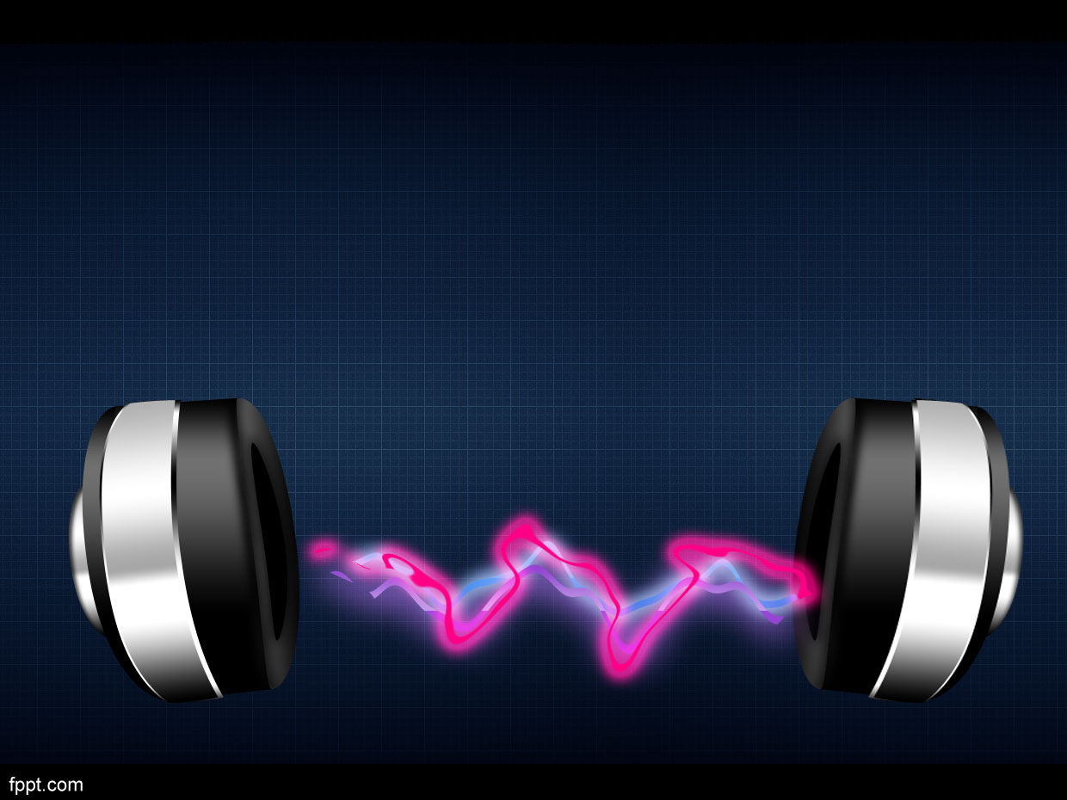
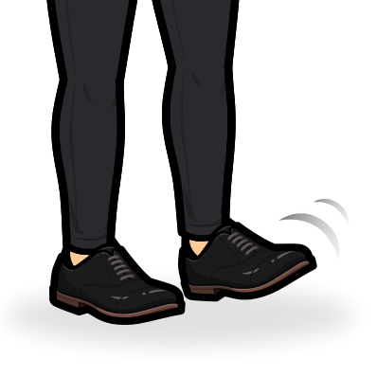
KORAČNICE
POSLUŠANJE

Slide 2


OB POSLUŠANJU
SKLADBE SE GIBAJ
PO PROSTORU.

Slide 3

VRSTA SKLADBE,
KI IMA RITEM
KORAKANJA,
SE IMENUJE KORAČNICA.
ZNAČILNI RITEM
LAHKO SPREMLJAMO
S KORAKANJEM, PLOSKANJEM, DIRIGIRANJEM GOR IN DOL …
RITEM IZVAJAMO
ODLOČNO
IN ENAKOMERNO.

Slide 4






z lastnimi instrumenti (S telESOM) SPREMLJAJ SKLADBO.
Poljubno menjaj dejavnost.
KORAKANJE
SEDENJE
UDARJANJE Z ROKAMI PO KOLENIH
PLOSK Z ROKAMI
MIGANJE Z GLAVO LEVO IN DESNO
DVIG ROK V ZRAK

Slide 5


PRISLUHNI POSNETKOM
VOJaškI koračnica poročnI koračnica
MIKI KORAKA

Slide 6

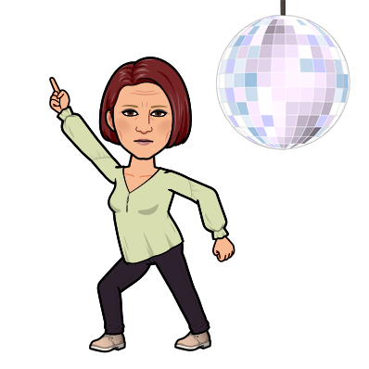
NAUČIL/A SI SE NEKAJ NOVEGA!
ZRAVEN SI SE RAZGIBAL/A.
Upam, da si užival/a!

